Slide 1
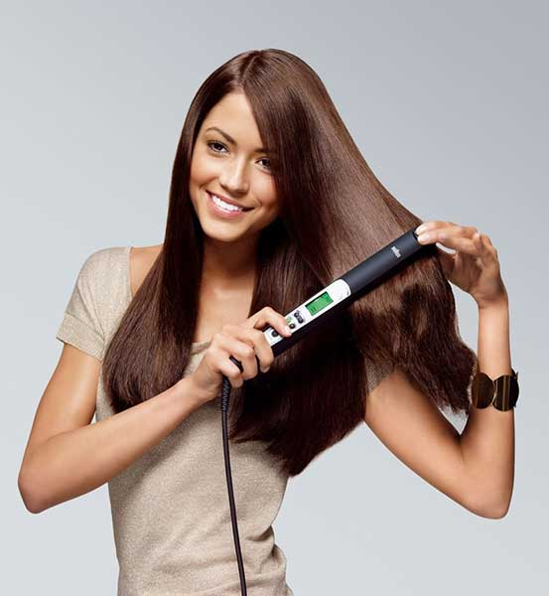
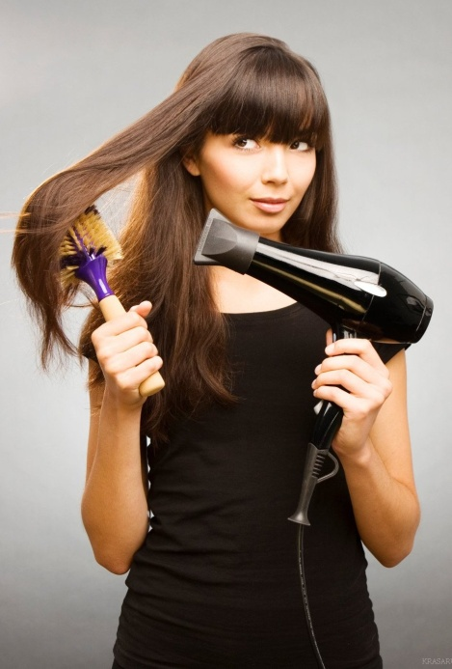
СТРИЖКА И УКЛАДКА ВОЛОС

Slide 2
Завивка волос на непродолжительное время
горячая
холодная
при помощи бигуди

Slide 3
К горячей укладке относятся те способы обработки волос, температура которых выше температуры воздуха.
Выполняетс такими инструментами,как:
утюжки, щипцы, термобигуди.

Slide 4
А что же тогда холодная укладка?
Это укладка с помощью рук и расчески.
Волосы при таком способе укладки не травмируются
Можно даже, наоборот, улучшить состояние волос, если для фиксации укладки применять высококачественные традиционные составы растительного происхождения или новые современные средства, содержащие растительные, минеральные и другие полезные добавки.
Холодный способ укладки позволяет разнообразить композицию прически, используя разные сочетания отдельных элементов (например, видов и размеров волн)

Slide 5
Давайте вспомним правила накручивания волос на бигуди?
•Следите, чтобы кончик пряди лег на бигуди ровно, без заломов и перегибов, которые способны испортить прическу.
•Завивку необходимо делать перпендикулярно росту пряди
•Ширина бигуди и ширина пряди должны соответствовать друг другу.
•Волосы короткой длины следует накручивать только сверху.
•Длинные волосы – накручивают на бигуди различной ширины и толщины.
•Нужно пользоваться специальными зажимами для
волос и шпильками.
•Для тонких и слабых волос во время завивки следует использовать пенку для укладки волос.

Slide 6
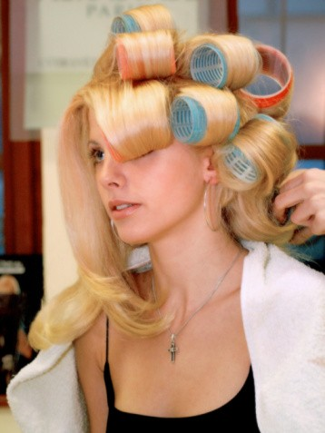
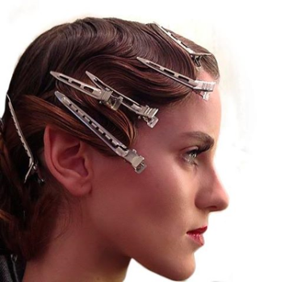
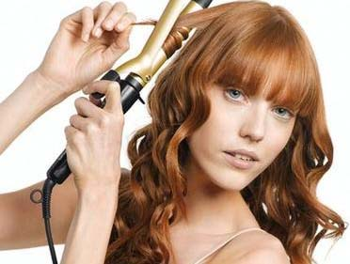
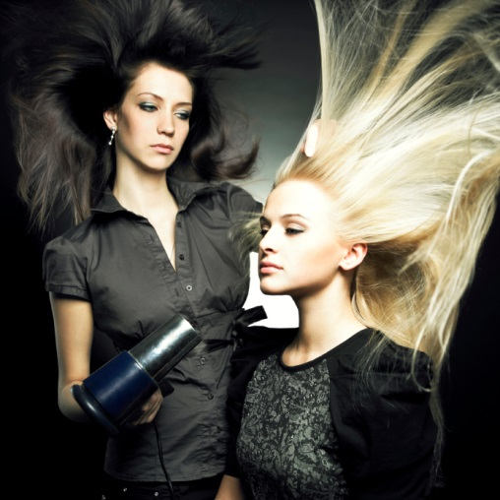
Посмотрите на рисунок и скажите какие способы укладки мы изучили ,
а какой нет?

Slide 7

Тема урока: Назначение метода укладки волос феном
Цели:
Сформировать представления об основном назначении укладки волос феном
иметь представление о каждом методе укладки волос феном

Slide 8
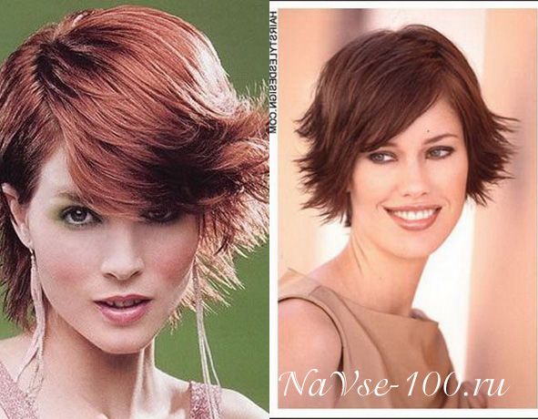
Укладка волос феном –
это одновременное просушивание волос и придание им формы.(Воздушная укладка )
Очень хорошо подходит для коротких волос, волос средней длины
так как можно легко захватить их щеткой и придать им нужное положение.

Slide 9
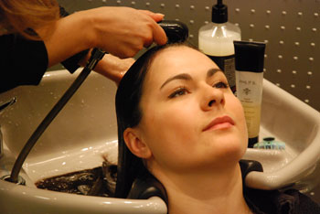
Укладка феном может получиться воздушной только тогда, когда волосы вымыты шампунем.
Если этого не сделать, жир около корней не даст возможности поднять, «поставить» волосы от корней, они не получат объема и укладка получится недолговечной

Slide 10
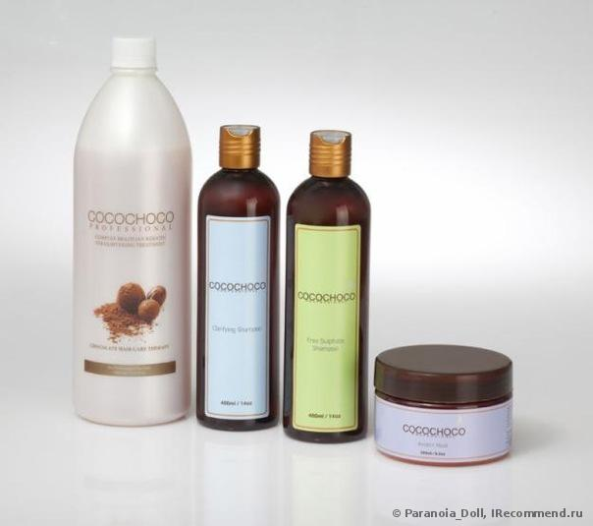
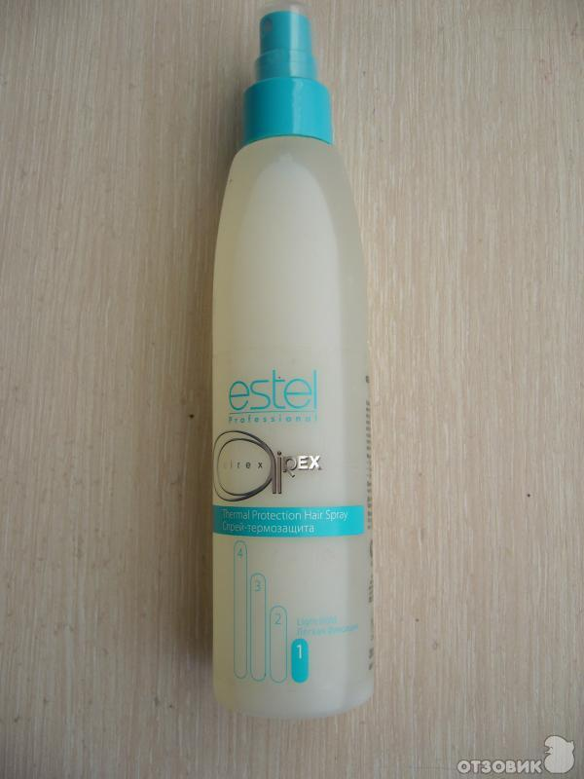
После мытья волосы обязательно должны быть обработаны бальзамом-ополаскивателем, иначе они будут накапливать статическое электричество и разлетаться при укладке.
Кроме этого, защитный слой, образующийся на волосах после бальзама, предохранит их от пересыхания при воздействии повышенной температуры.
Также можно обработать специальным защитным спреем.

Slide 11
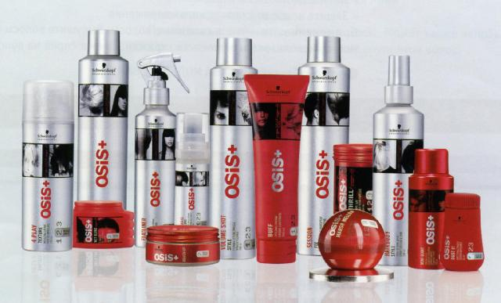
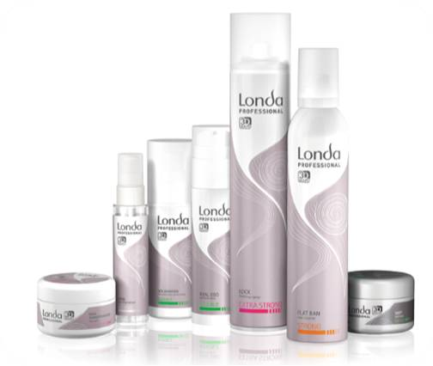
Чтобы волосы лучше поддавались укладке, их следует смочить фиксирующим средством — пенкой, жидким гелем, лосьоном для укладки.
При этом следует равномерно распределить средство по волосам, уделяя особое внимание корням — если они не пропитаются фиксатором, укладка получится менее объемной.

Slide 12
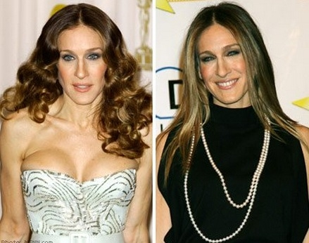
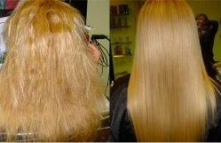
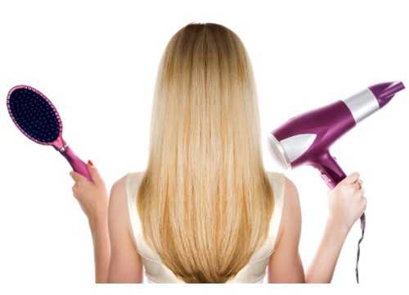
С помощью фена можно оттянуть вьющиеся или завитые волосы, сделав их прямыми.

Slide 13
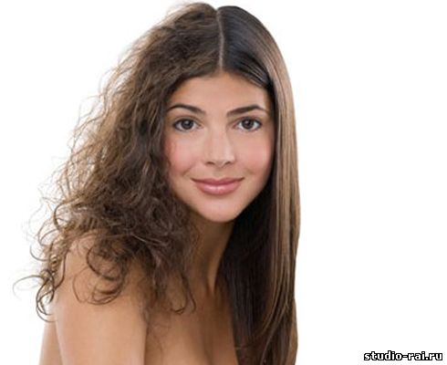
Во время укладки струя горячего воздуха всегда должна быть направлена по касательной к голове
(чтобы не обжечь кожу)
и от корней к концам волос (чтобы не повредить
кутикулу, чешуйки
которой лежат в направлении от корней к концам).
Тогда волосы останутся гладкими, а их блеск усилится

Slide 14
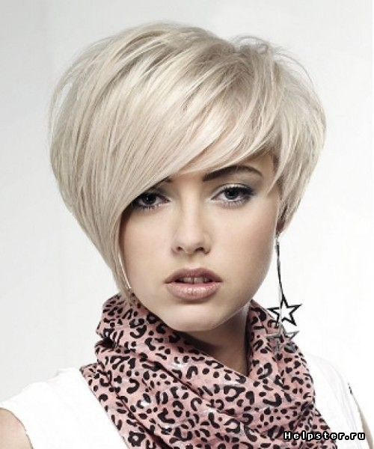
Не следует долго держать фен в одном направлении.
Толстые здоровые волосы можно укладывать довольно горячей струей воздуха, а вот при тонких и мягких волосах лучше использовать прохладный воздух, так как эти волосы очень чувствительны к высокой температуре.
В результате укладки корни волос должны приподняться, то есть волосы должны как бы отойти от головы

Slide 15
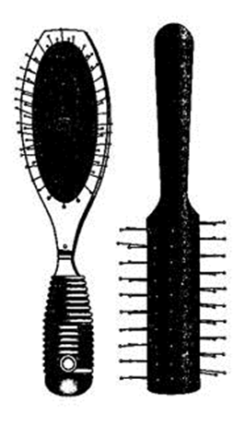
    Плоские щетки предназначены для поднятия волос у корней, т.е. создания формы прически.
    Такой метод укладки, называемый «бомбаж», применяется в мужском и женском залах при выполнении вечерних и модельных причесок

Slide 16
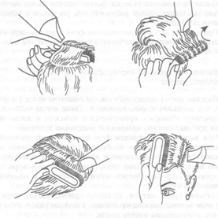
Расческа «дубль» ставит волосы в перпендикулярное положение, и в таком положении они должны быть высушены и охлаждены.
Если корни волос останутся недосушенными,
прическа очень скоро потеряет объем.
Очень важно правильно держать расческу

Slide 17
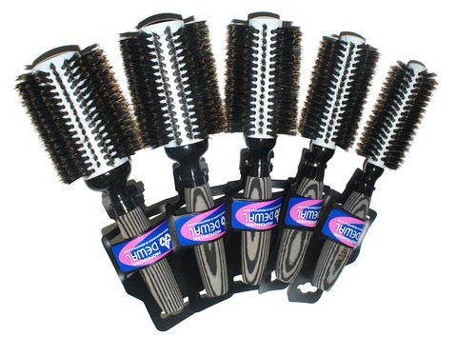
При помощи круглой щетки и фена придают форму концам волос.
Такой метод укладки называется «брашинг» и применяется только в женском зале.

Slide 18
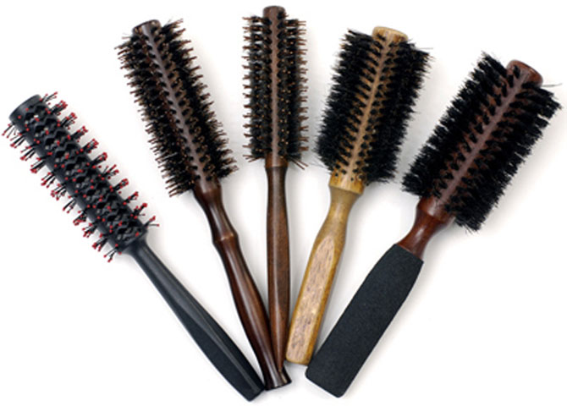
Существует много видов брашингов – на пластиковой, деревянной, металлической основе; с пластмассовой, натуральной, нейлоновой, комбинированной щетиной; термобрашинги.
Все они имеют свои недостатки и преимущества.
Брашинг –
это круглая
щетка со щетиной.

Slide 19
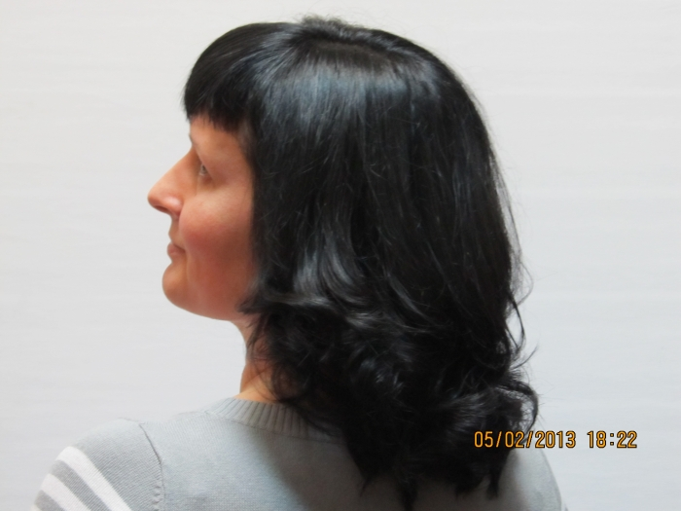
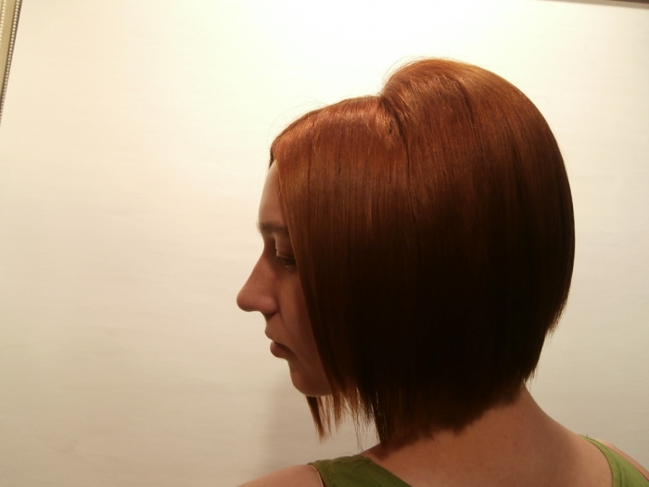
брашинг – универсальное приспособление для укладки абсолютно любых волос: и длинных, и коротких, и вьющихся, и прямых, и жестких, и тонких.
Он годится и для моделирования челки, и для
подкручивания отдельных прядей, и для выпрямления волос

Slide 20
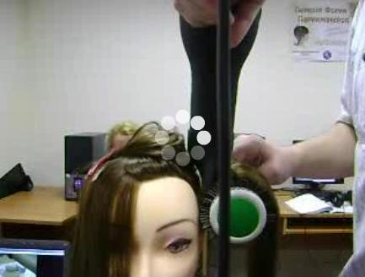
Начинать укладку рекомендуется с затылочной зоны,
а потом переходить на височные.
Сначала придаем волосам прикорневой объем.
Для этого стоит убедиться, что ты держишь брашинг в руке достаточно подвижно, и у тебя есть возможность работать кистью
Заводим расческу под прядь, приподнимаем ее строго вверх
и натягиваем достаточно сильно.

Slide 21
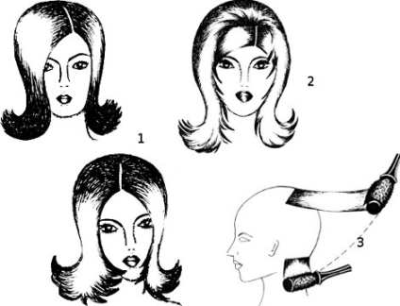
Далее расчесываем прядь брашингом и одновременно ведем вдоль нее сверху феном — по направлению роста волос.
Это самый простой и верный способ придать прическе желанную пышность.

Slide 22
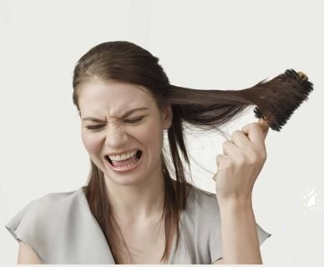
Расчески , предназначенные для укладки волос, нельзя использовать для расчесывания спутанных волос!!!

